Slide 1

BLM402 Bitirme II Dersi Projesi
Android Kontrollü Renk Tanıyan
Mobil Robot Kol
Veysel Burak KELEŞ
Danışman: Dr. Öğr. Üyesi Berna KİRAZ

Slide 2
İçerik
Amaç
Kullanıcı Seanryosu
Geliştirme Ortamları
Materyaller
Sistem Şeması
Yöntemler
Sonuçlar
Gösterim

Slide 3
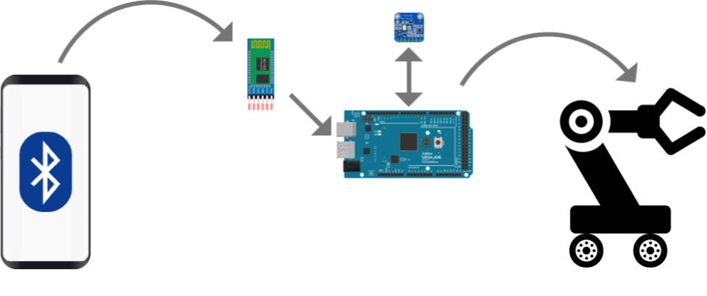
Amaç
Android uygulama ve Arduino ile uzaktan kontrol edilebilir bir platform ve üzerine yerleştirilmiş bir robot kol vasıtası ile daha önce tanıtılmış renge sahip bir cismi bulunduğu konumdan başka bir konuma taşımaktır.

Slide 4
Kullanıcı Senaryosu
Kullanıcı mobil uygulamayı açmalı.
Mobil uygulamada bulunan “conn” butonuna basarak robot üzerindeki bluetooth modülüne bağlanmalı.
Bağlantı gerçekleştiğinde yön butonları veya sesli komut sayesinde robot hareketleri gerçekleştirilebilir.
Renk sensörü üzerine konulan renk okutulur ve sisteme tanıtılır.
Sisteme tanıtılan renk başka bir zaman okutulduğunda robot kolun kıskacı 1 saniye açılır. Tanıtılan renge sahip cisim kıskaca yaklaştırılır ve kıskaç kapanır.

Slide 5



Geliştirme Ortamları
Projenin Android uygulaması Android Studio IDE’sinde gerçekleştirildi.
Android uygulamadan verilen komutları işlemek ve donanımı yönetmek için Arduino Mega ve Arduino IDE kullanıldı.

Slide 6
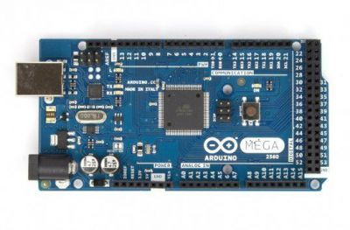
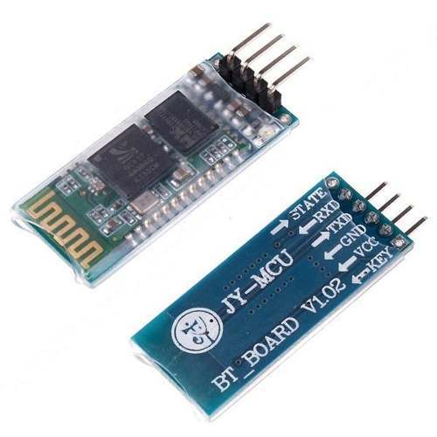
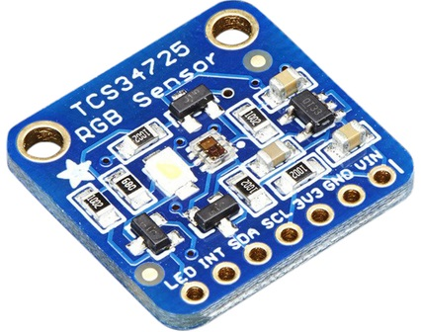
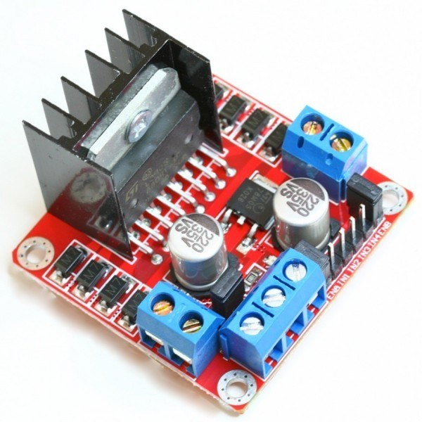
Materyaller
Arduino Mega 2560
HC06 Bluetooth-Serial Modülü
RGB Renk Algılayıcı Sensör TCS34725
L298N Motor Sürücü Devresi
Plastik Redüktörlü Motor
Lipo Baytarya
Mini Servo Motor
3D Yazıcı Çıktısı Robot Kol

Slide 7
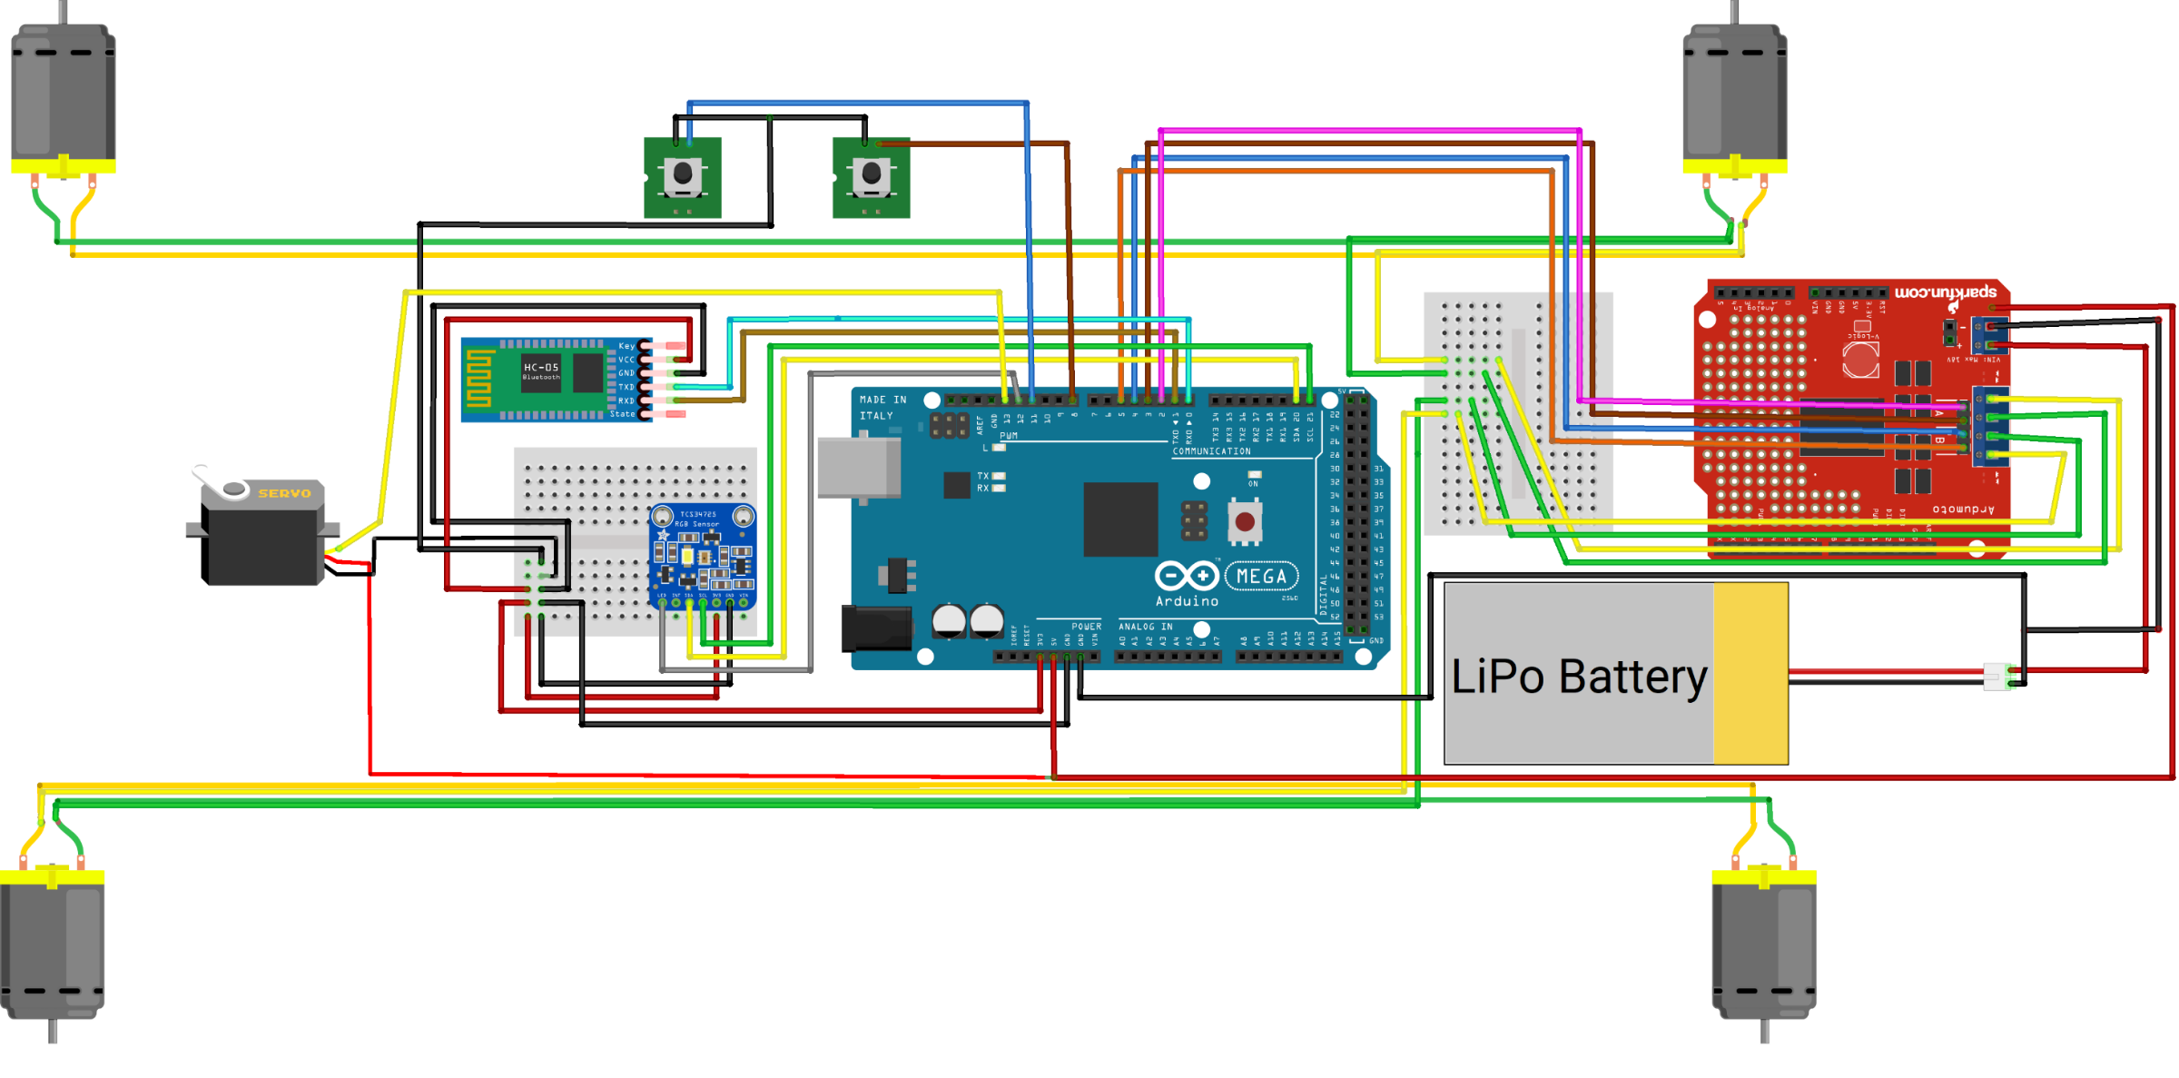
Sistem Şeması

Slide 8
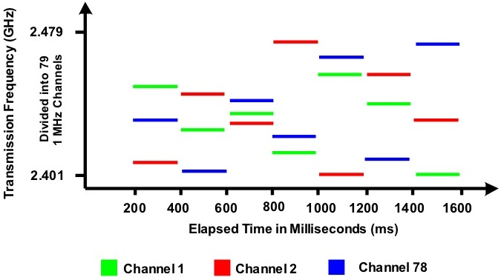
Yöntemler
Bluetooth
2.4 – 2.48 GHz frekans bandı aralığında çalışır ve ortam gürültülerine bağışık olabilmesi için Frekans Atlamalı Yayılmış Spectrum (FHSS, Frequency Hopping Spread Spectrum) tekniğini kullanır.

Slide 9

Yöntemler
2. Android Speech API
RecognizerIntent fonksiyonu ortam seslerini arka planda byte’lara dönüştürür ve bunları byte sonuçları şeklinde tutar. Bu işlemler “RecognizerIntent.EXTRA_RESULTS” sayesinde gerçekleşir.

Slide 10
Sonuçlar
Sisteme uygun bir tasarım gerçekleştirildi.
Elektronik devreler tasarıma göre kuruldu.
Arduino kodları ve Android uygulama yazıldı.
Robotun hareket kontrolü ve renk tanıma işlemleri ayrı ayrı gerçekleştirilmiş ancak entegre etme işlemi ile ilgili çalışmalar devam etmektedir.

Slide 11
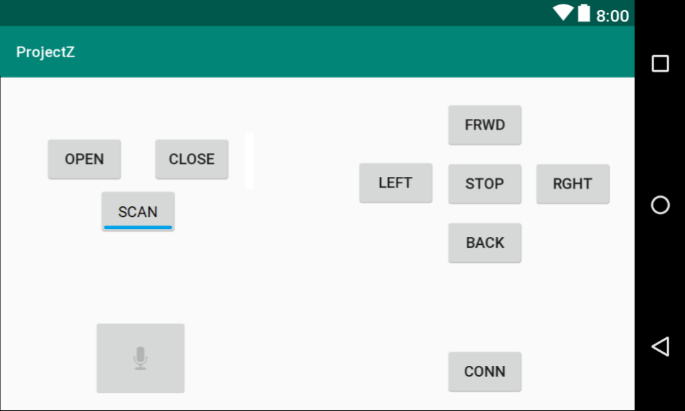
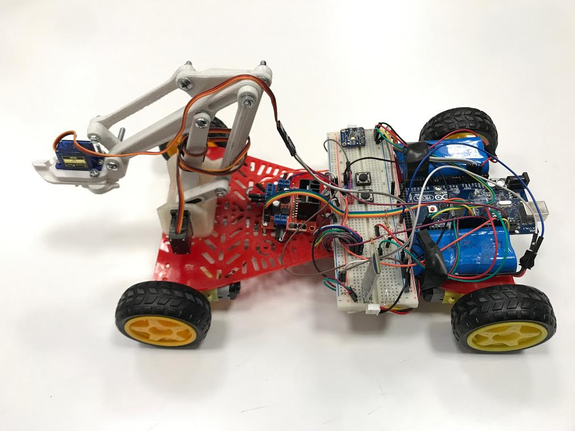
(Android Uygulama)
(Robot)

Slide 12
Gösterim

Slide 13
Beni Dinlediğiniz İçin Teşekkür Ederim.

Slide 14
github.com/burakeless/LisansProjesi

Slide 15
Sorular?

